Slide 1
Plantas do Estuário do Tejo
A
Salgadeira

Slide 2
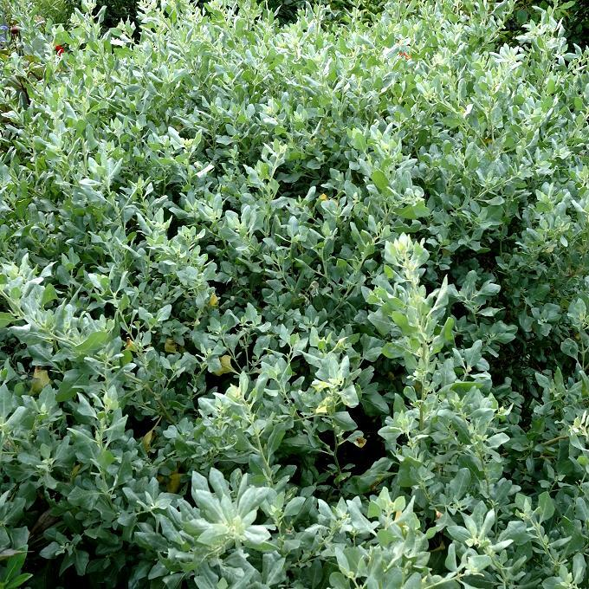
As respostas às vossas perguntas…
1- Como se chama?
R: Salgadeira.
2-De que espécie é?
R: Atriplex Halimus.
3-Como se chama o tipo de folhas desta planta?
R: Espatulada.
4/5-Será que esta planta necessita de água e luz para viver?
R: Sim.

Slide 3
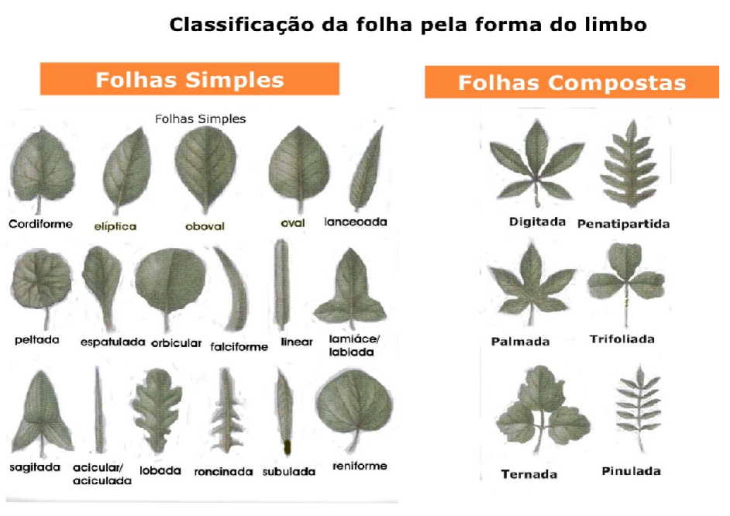
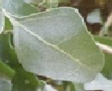
Limbo - é a parte mais larga da folha.

Slide 4
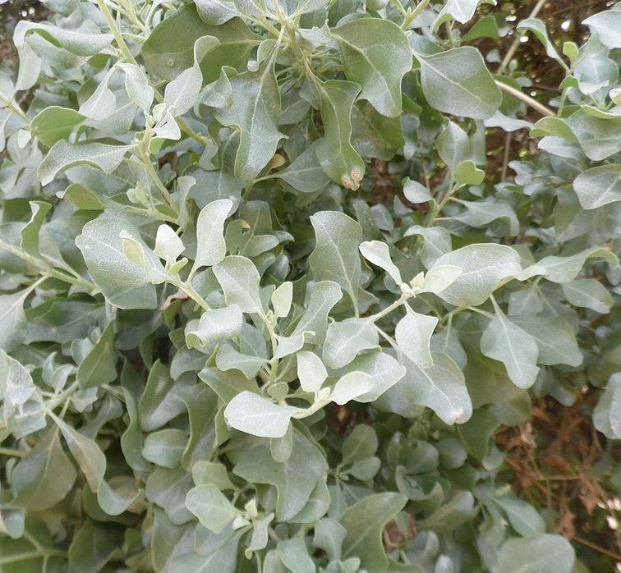
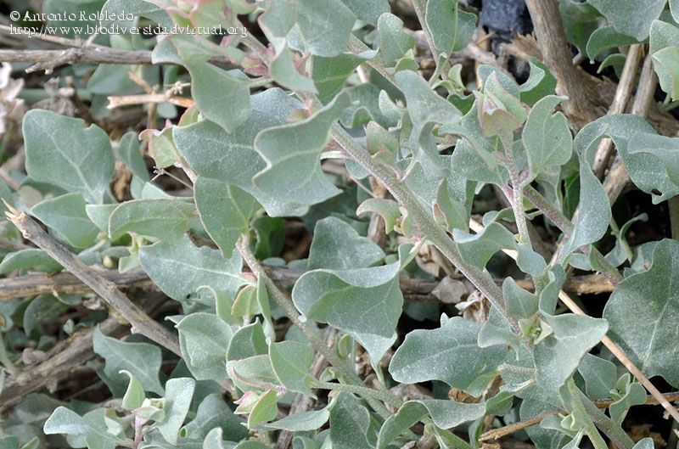
Curiosidades sobre a salgadeira…
As folhas da salgadeira são persistentes.
Tem caules ligeiramente rosados ou esbranquiçados, atinge 2,5 m de altura.

Slide 5
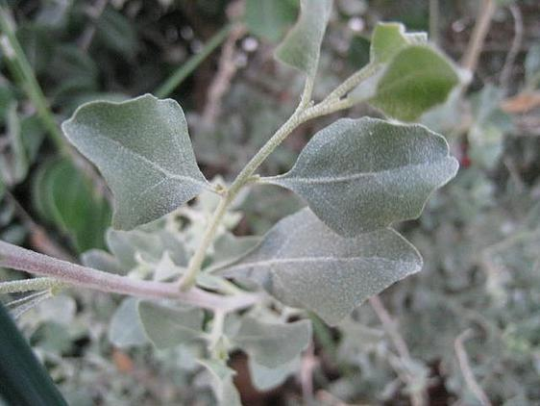
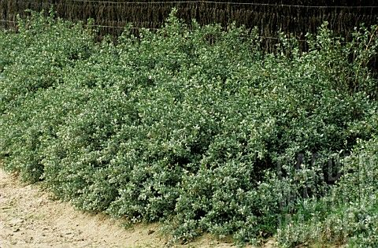
As folhas podem ser usadas cozidas em sopas ou até mesmo cruas em saladas e apresentam um paladar salgadiço, o que lhe valeu o seu nome popular de salgadeira.

Slide 6
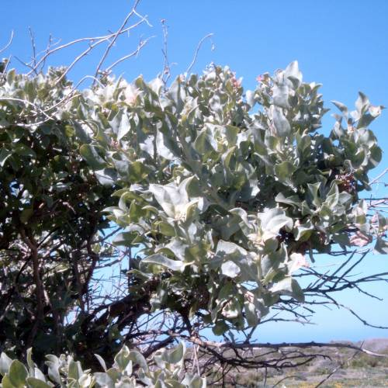
Projeto criado pelo grupo: Mini cientistas
Tânia Pepe
Carolina Carapinha
Ana Lopes
Janilson Campos

